Slide 1
Разбор заданий ВсОШ муниципального этапа по астрономии
ВсОШ 2023

Slide 2
Задания, которые вызвали затруднения
7-8 классы
Задание «Экзопланета»:
Астрономы недавно обнаружили планету, обращающуюся вокруг звезды TOI-4306 за 2,7 дня. Сколько в среднем лет по летоисчислению этой планеты мог бы прожить человек на ней, если средняя продолжительность жизни человека на Земле составляет 73,5 года?

Slide 3
Возможное решение задания
Основой летоисчисления на Земле является тропический год – промежуток времени между двумя последовательными прохождениями центра истинного Солнца через точку весеннего равноденствия, который равен 365,24 средних солнечных суток.
Тогда средняя продолжительность жизни человека на Земле составляет 73,5 г. · 365,24 сут = 26 845 сут.
Тогда по летоисчислению экзопланеты пройдет 26 845 сут/ 2,7 сут = 9 943 года.
Ответ: средняя продолжительность жизни человека на этой экзопланете составит 9 943 года.

Slide 4
Критерии оценивания
Понимание, что период обращения планеты вокруг звезды лежит в основе летоисчисления – 2 балла.
Использование в вычислении значение длительности тропического года или звездного года (365,26 сут) или юлианского года (365,25 сут) – 4 балла
если участник использует значение длительности года, равное целому числу суток (365 сут), то из них выставляется только - 1 балл.
Верные вычисления и правильный ответ – 4 балла.

Slide 5
Задания, которые вызвали затруднения
7-8 классы
Задание «Вокруг Луны за…»
Сколько потребуется времени, чтобы объехать вокруг Луны по экватору на луномобиле, если он будет двигаться непрерывно со скоростью 15 км/ч?

Slide 6
Возможное решение задания
Длина окружности определяется по формуле
l = 2πR, где R–радиус окружности –в нашем случае это радиус Луны, который можно найти в Приложении 1 к заданиям.
Он равен R = 1738 км. Теперь, зная путь луномобиля, разделим его на скорость и получим время путешествия в часах:
t = 2πR / v= 2·3,14·1738 км / 15 км/ч≈728ч или 728 ч /24 ч/сут≈ 30 сут, т.е. всего за один месяц.
Ответ: примерно, за 728 ч или 30 сут.

Slide 7
Задания, которые вызвали затруднения
9 класс
Задание «Яркая комета в 2024 году»
В октябре следующего (2024) года мы сможем увидеть на вечернем небе яркую комету C/2023 A3 (Цучиншань–АТЛАС), которая по прогнозам будет легко видна даже невооруженным глазом! Эта комета пройдет перигелий 27 сентября на расстоянии 0,39 а.е. от Солнца, при этом для наблюдателя она будет находиться вблизи наибольшей восточной элонгации. Определите угловое расстояние кометы от Солнца в этот момент при наблюдении с Земли.

Slide 8
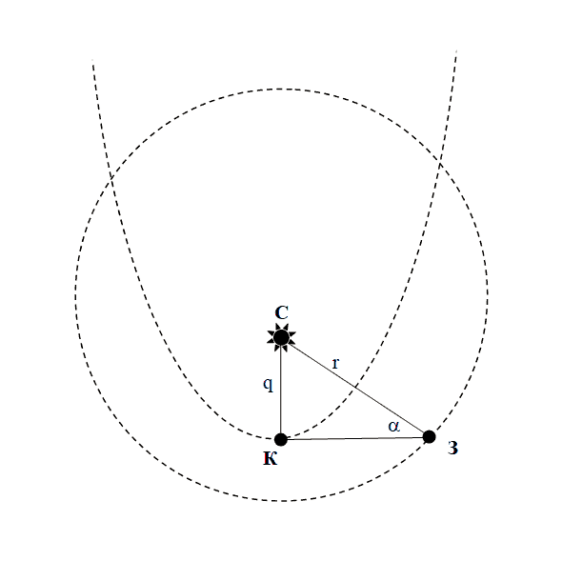
Возможное решение задания
Это задание аналогично задаче по определению наибольших элонгаций внутренних планет, поскольку в перигелии комета окажется внутри орбиты Земли (приблизится к Солнцу примерно до орбиты Меркурия). В момент наибольшей элонгации угол ЗКС (Земля – комета – Солнце) равен 90° (см. рис. 1). Из этого рисунка можно понять, что в перигелии q = rsin(α). Откуда угловое расстояние кометы от Солнцаα = arcsin(q/r) = arcsin (0,39 а.е. /1 а.е.) = 22,95°≈ 23°.
Примечание: следует отметить, что именно на таком угловом расстоянии от Солнца и будет видна комета C/2023 A3в момент прохождения перигелия. То есть условия для наблюдений этой кометы в перигелии будут близки к идеальным.
Ответ: угловое расстояние кометы от Солнца в момент прохождения перигелия для наблюдателя на Земле составит примерно 23°.
Рис. 1

Slide 9
Критерии оценивания
Понимание конфигурации элонгация – 4 балла.
Верная запись выражения для определения угла элонгации – 3 балла.
Окончательное верное вычисление значения угла – 3 балла.

Slide 10
Задания, которые вызвали затруднения
9 класс
Задание «Во сколько раз быстрее?»
Если принять, что две крайние главные планеты Солнечной системы Меркурий и Нептун обращаются вокруг Солнца по окружностям с радиусами 0,387 а.е. и 30,061 а.е. соответственно, то какая из них движется быстрее и во сколько раз? Сравните эти скорости со средней орбитальной скоростью Земли.

Slide 11
Возможное решение задания

Slide 12
Критерии оценивания
Знание зависимости линейной скорости движения по окружности от периода обращения– 2 балла.
Знание упрощенной записи III закона Кеплера для круговой орбиты – 2 балла.
Знание (или определение из Приложения 1 к заданиям) средней орбитальной скорости Земли – 2 балла.
Верное вычисление во сколько раз Меркурий движется быстрее Нептуна – 2 балла.
Верное сравнение скоростейдвижения Меркурия и Нептуна со скоростью движения Земли – 2 балла.

Slide 13
Задания, которые вызвали затруднения
10 класс
Задание «Та самая Бетельгейзе»
В конце 2019 года красный сверхгигант Бетельгейзе резко потускнел, но затем в 2020 году его блеск вернулся к первоначальному значению. Как позже выяснили ученые, это произошло из-за того, что звезда выбросила вещество, которое, остыв превратилось в пылевое облако, закрывающее часть звезды. Теперь эта звезда стала почти на 50% ярче, чем обычно. Какую звездную величину сейчас имеет Бетельгейзе, если ее обычная звездная величина в среднем составляет 0,50^{m}?

Slide 14
Возможное решение задания

Slide 15
Критерии оценивания
Знание формулы Погсона – 3 балла.
Запись формулы Погсона в нужном (логарифмированном) виде для нахождения звездной величины – 2 балла.
Верная запись значений освещенностей (участник также может принять обычную освещенность за 1, а возросшую освещенность за 1,5) – 1 балл.
Верное вычисление звездной величины – 3 балла.
Запись ответа с точностью до сотых (так как в условии средняя звездная величина дана с такой точностью) – 1 балл.

Slide 16
Задания, которые вызвали затруднения
10 класс
Задание «Противостояния Юпитера»
В 2023 году противостояние Юпитера приходится на 3 ноября. Когда произойдет его следующее противостояние? Можно считать, что орбита Юпитера круговая и в 5,2 раза больше земной. Лучше или хуже он будет виден на небе для наблюдателей из Красноярского края, чем в противостоянии 2023 года? Почему? Сможем ли мы увидеть противостояние этого небесного гиганта в 2025 году?

Slide 17
Возможное решение задания
По определению, период между двумя последовательными одинаковыми конфигурациями планеты (в данном случае противостояниями) называется синодическим периодом (S). Юпитер – внешняя планета по отношению к Земле. Поэтому формула для вычисления S(уравнение синодического движения) будет выглядеть как:

Slide 18
Критерии оценивания
Верное вычисление сидерического периода Юпитера – 2 балла.
Верное вычисление синодического периода Юпитера – 2 балла.
Верное определение даты противостояния Юпитера в 2024 году – 2 балла.
Вывод с обоснованием о лучшей видимости Юпитера в 2024 году – 2 балла.
Вывод о том, что противостояния Юпитера в 2025 году не будет – 2 балла.

Slide 19
Задания, которые вызвали затруднения
11 класс
Задание «Сверхновые в М61»
Галактика Мессье 61 из созвездия Девы является одним из рекордсменов по количеству обнаруженных там вспышек сверхновых звезд. На сегодняшний день известны как минимум 7 таких вспышек(с 1926 по 2014 годы), при которых в максимуме блеска эти звезды достигали в среднем 13 звездной величины. Оцените расстояние до этой галактики в световых годах, если считать, что типичная абсолютная звездная величина сверхновой в максимуме составляет –18^{m}.

Slide 20
Возможное решение задания
Абсолютную и видимую звездные величины связывает формула M = m + 5 – 5lg(D), где Mи m– абсолютная и видимая звездные величины соответственно, а D – расстояние от наблюдателя до звезды, выраженное в парсеках. Выразимlg(D) = (m + 5 – M)/5.Подставив значения из условия задачи, получимlg(D) = (13 + 5 – (–18))/5 = 7,2. И, соответственно, D = 10^{7,2}= 15,8510⁶ ≈ 1610⁶ парсек.
Известно, что 1 парсек равен 3,26 светового года. Значит расстояние до этой галактики составляет около 15,8510⁶3,26 ≈ 52 миллиона световых лет.
Примечание: созвездие Девы находится в стороне от Млечного Пути (галактической плоскости), где свет испытывает сильное поглощение межзвездной пылью, поэтому можно не учитывать межзвездное поглощение. Это подтверждает действительное значение расстояния до галактики – 16,5 мегапарсек или 52,5 миллиона световых лет, которое близко к полученному. На данном этапе олимпиады учитывать межзвездное поглощение от участника не требуется.
Ответ: примерно 52 миллиона световых лет (около 16 мегапарсек).

Slide 21
Критерии оценивания
Применение формулы, связывающей абсолютную и видимую звездные величины – 4 балла.
Получение верного значения выражения для lg(D) – 2 балла.
Получение верного значения для расстояния в парсеках – 2 балла.
Правильное вычисление расстояния в световых годах – 2 балла.

Slide 22
Задания, которые вызвали затруднения
11 класс
Задание «Загадочный объект»
Астрономический объект вызывает в спектре солнцеподобной звезды смещения темных линий относительно их нормального положения то к красному, то к фиолетовому концу с периодом 73 дня. Определите массу этого объекта, если его среднее расстояние от звезды составляет 0,35а.е. Как вы считаете, что это за объект и почему он вызывает смещение линий в спектре звезды?

Slide 23
Возможное решение задания

Slide 24
Критерии оценивания
Понимание, что линии в спектре звезды смещаются из-за ее обращения около общего центра масс с темным спутником – 2 балла.
Понимание, что период смещения линий в спектре звезды соответствует периоду обращения темного спутника и звезды вокруг общего центра масс – 1 балл.
Применение III обобщенного закона Кеплера в форме, приведенной в решении, или в форме сравнения с системой двух тел Солнце – Земля – 2 балла.
Понимание, что солнцеподобная звезда имеет массу, примерно, равную массе Солнца, которую можно найти в Приложении 1 к заданиям – 1 балл.
Верное вычисление массы объекта – 2 балла.
Сравнение с массой Солнца или Юпитера и окончательный верный вывод о типе объекта – 2 балла.

